Slide 1
Modélisation du transfert radiatif en forêts feuillues ardennaises : adaptation de la librairie Samsaralight
Gauthier Ligot¹, Mathieu Jonard², François de Coligny³, Benoît Courbaud⁴
¹ ULG, Gembloux-Agro Bio Tech, Unité de gestion des ressources forestières et des milieux naturels
² UCL, Louvain-la-Neuve, Earth & Life Institute
³ INRA, AMAP, Montpelier
⁴ IRSTEA, Grenoble, Dynamique, gestion et vulnérabilité des écosystèmes forestiers de montagne
gligot@ulg.ac.be
CAQ 16 - Capsis 15
8-10 avril 2013
Prenovel

Slide 2
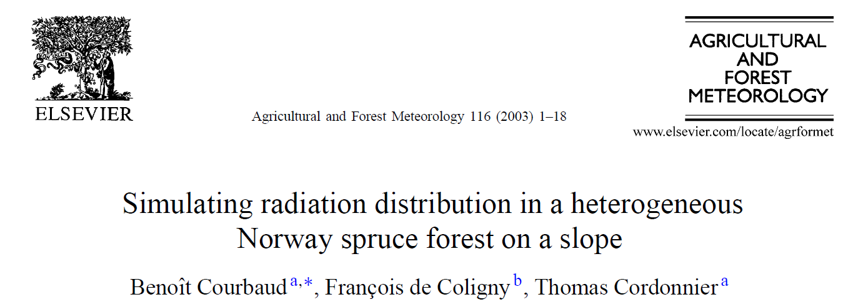
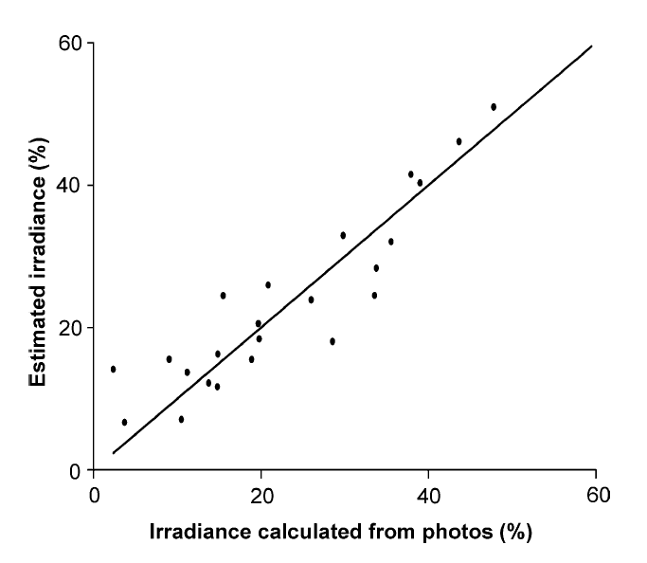
SamsaraLight c’est :
une librairie qui permet de calculer le rayonnement transmis et intercepté,
créé en 2008 par Benoît Courbaud et François de Coligny,
Et validé pour un peuplement hétérogène d’épicéas

Slide 3
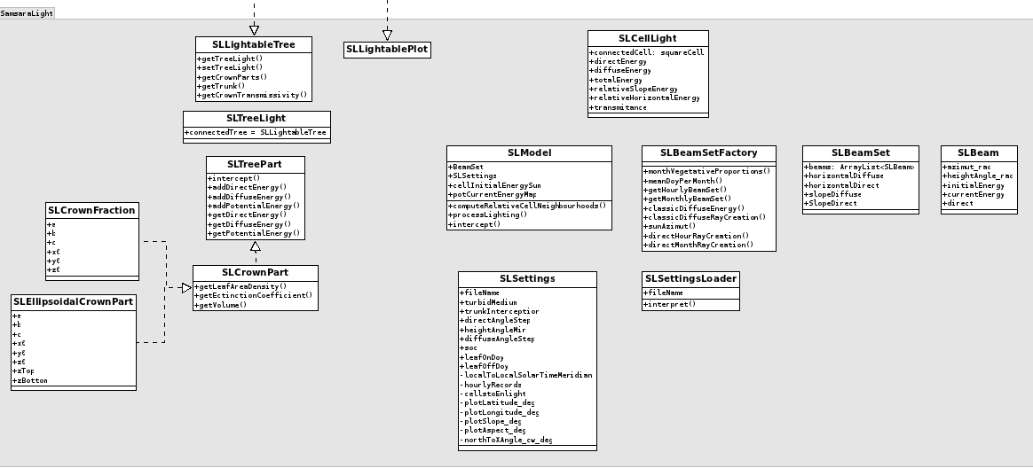
SamsaraLight :
mis à jour en juin 2012 avec Mathieu Jonard et Gauthier Ligot,
actuellement utilisée dans 3 modules :
Peuplement hétérogène à base de chênes et de hêtres en Ardenne (Heterofor, Quergus)
Peuplement hétérogène à base de chênes et de pins (RReShar)

Slide 4
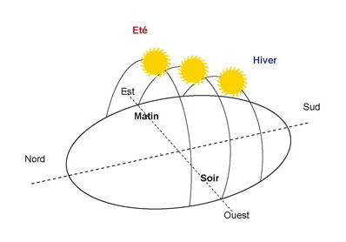
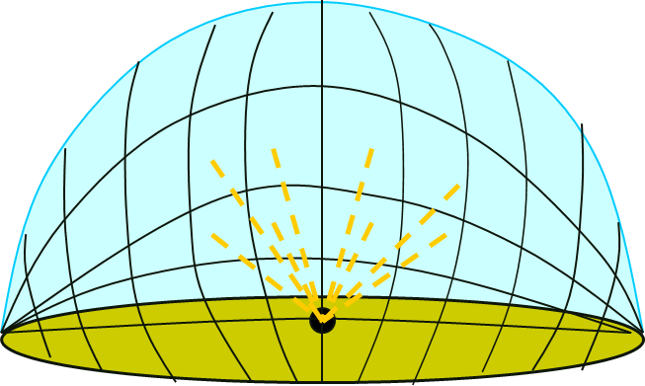
SamsaraLight :
Simule un grand nombre de rayons directs et diffus caractéristiques de l’endroit étudié

Slide 5
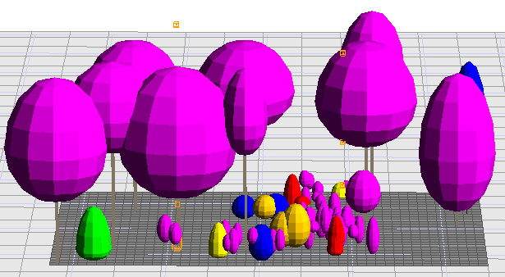
SamsaraLight :
Simule un grand nombre de rayons directs et diffus caractéristiques de l’endroit étudié
Calcul l’interception de ces rayons par la canopée

Slide 6
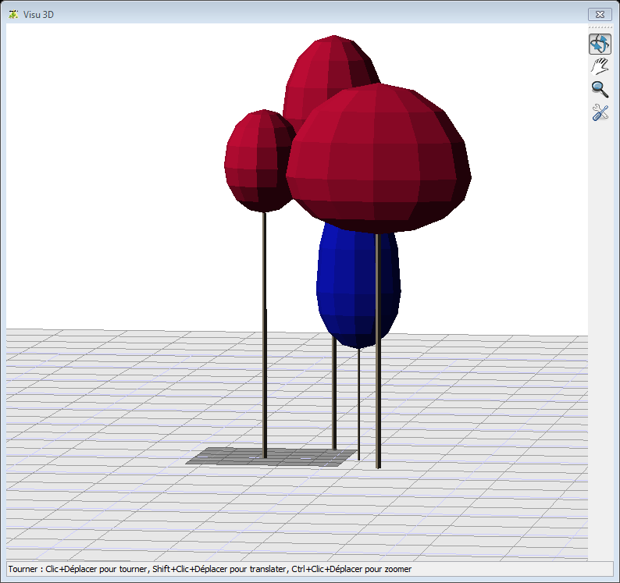
SamsaraLight :
Simule un grand nombre de rayons directs et diffus caractéristiques de l’endroit étudié
Calcul l’interception de ces rayons par la canopée
Calcul l’atténuation de l’énergie transportée par ces rayons
Densité foliaire (LAD)
Distance parcourue (l)
Orientation et inclinaison des feuilles (k et Ω)

Slide 7
SamsaraLight est utilisé pour
Prédire l’éclairement disponible pour la végétation du sous-bois
Développement d’espèces herbacées (RReShar)
Croissance de la régénération (RReShar, Quergus)
Prédire l’énergie interceptée par les houppiers
Croissance des arbres (Heterofor)
Irradiance
% d’éclairement transmis

Slide 8
Objet de la présentation
Etat de l’art
Prérequis
Les nouvelles fonctionnalités
Formes des houppiers
Turbid medium VS enveloppe poreuse
Interception par les troncs
Données météo
Optimisations et capteurs virtuels
Premières validations
Perspectives

Slide 9

Etat de l’art
Différentes façon de modéliser la canopée pour prédire l’éclairement
Hauteur totale
Hauteur du houppier
Rayons de cimes
$$k Ω LAD$$
Balandier, P. et al 2009., Final COST E47 conference
La canopée est discrétisée en une ou plusieurs couches horizontales
La canopée est caractérisée à partir de la mesure et cartographie des houppiers
La canopée est caractérisée à partir de maquettes 3D très détaillées
Adapté pour simuler des scénarios sylvicoles
Prend explicitement en compte la structure du peuplement

Slide 10
Etat de l’art
Un modèle parmi tant d’autres
MIXLIGHT, SORTIE-ND, CORONA, …
certains déjà implémentés dans Capsis : Mir-Musc-Radbal, SLIM
ou dans OpenAlea : MµSlim
ou ayant déjà été couplés avec Capsis : tRAYci
Avantage de SamsaraLight
une librairie Capsis
indépendante d’un modèle de croissance (>< SORTIE-ND)
modifiable (>< tRAYci)
niveau de détail souhaité (>< tRAYci)
communauté francophone active (>< Mixlight, MµSlim)

Slide 11
Prérequis
Un module Capsis avec un modèle arbre individualisé et spatialisé
Placette rectangulaire avec une pente continue
Pouvoir décrire la géométrie des houppiers
Pouvoir caractériser la densité foliaire ou la porosité des houppiers
Disposer de données météo des radiations reçues en plein découvert

Slide 12
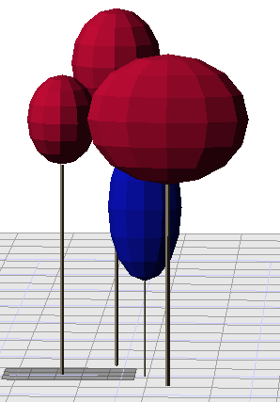
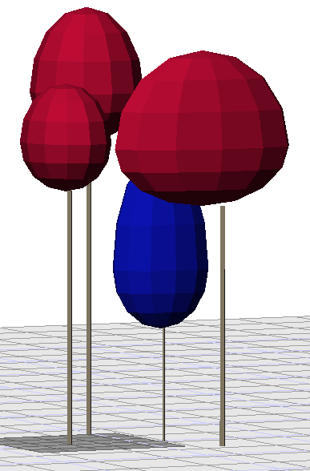
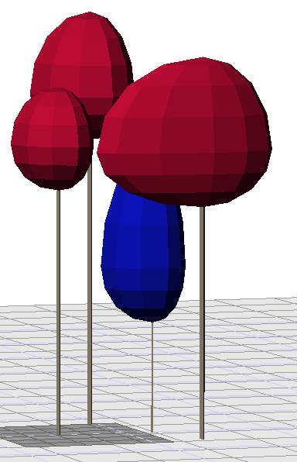
Nouvelles fonctionnalités : Formes des houppiers
Calcul des interceptions généralisées pour des formes de houppiers plus complexes
Possibilité d’attribuer des caractéristiques différentes par partie (e.g. LAD)
ellipsoïde simple
centrée
demi-ellipsoïdes
centrées
demi-ellipsoïdes
décentrées
8^{ième} ellipsoïdes

Slide 13
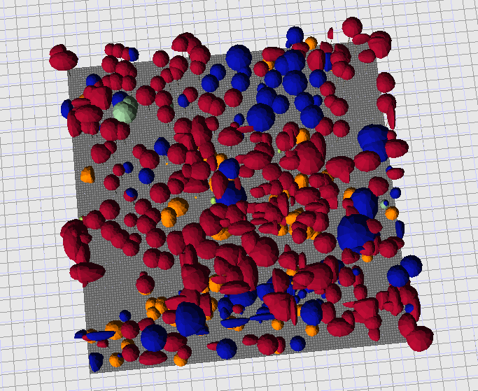
Formes des houppiers

Slide 14
Turbid medium VS enveloppe poreuse
Différents algorithmes pour calculer la transmission de lumière au travers des houppiers

Slide 15
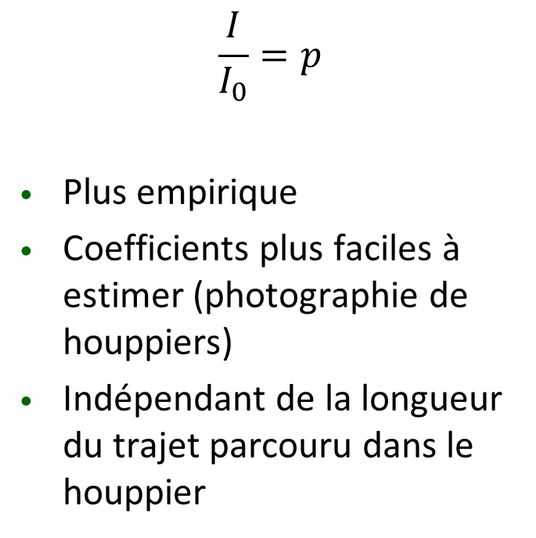
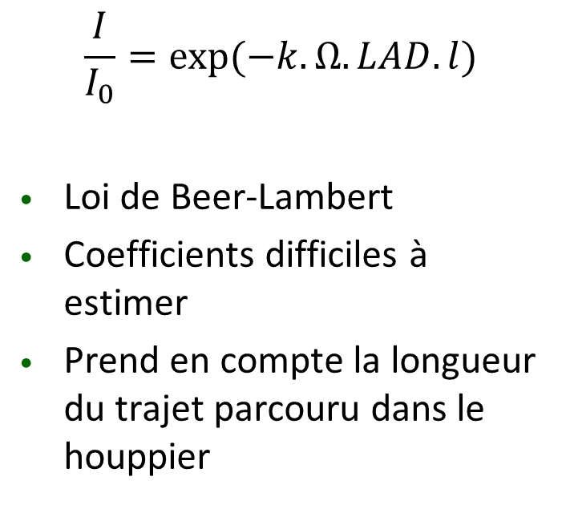
Turbid medium VS enveloppe poreuse
Différents algorithmes pour calculer la transmission de lumière au travers des houppiers
$$\frac{I}{I_{0}}=exp⁡(−k.Ω.LAD.l)$$
Loi de Beer-Lambert
Coefficients difficiles à estimer
Prend en compte la longueur du trajet parcouru dans le houppier
$$\frac{I}{I_{0}}=p$$
Plus empirique
Coefficients plus faciles à estimer (photographie de houppiers)
Indépendant de la longueur du trajet parcouru dans le houppier

Slide 16
Interception par les troncs
Simulation des troncs comme un cylindre de rayon = dbh/2
Aucune transmission de lumière

Slide 17
Données météo
L’ensemble des données météo sont spécifiées dans un fichier texte
#exemple de fichier SamsaraLight
#for QuerGus
#light model options
turbid_medium = true
trunk_interception = true
direct_angle_step = 15
height_angle_min = 10
#use_diffuse = true
diffuse_angle_step =
soc = false
GMT = -1
leaf_on_doy = 91
leaf_off_doy = 304
#Radiation data
#Month Global Diffus/G
71.2776 0.52
127.8588 0.53
312.6255 0.54
415.0542 0.5255
533.9946 0.4716
421.6902 0.4657
425.898 0.4538
345.9888 0.4379
302.904 0.43110
181.0038 0.40911
103.2462 0.512
64.9182 0.5
options
Radiations reçues en plein découvert et proportion des radiations diffuses

Slide 18
Données météo
Deux formats pour les données de radiations : mensuel ou horaire
Mensuel
Horaire
#Radiation data
#Month Global Diffus/G
71.2776 0.52
127.8588 0.53
312.6255 0.54
415.0542 0.5255
533.9946 0.4716
421.6902 0.4657
425.898 0.4538
345.9888 0.4379
302.904 0.43110
181.0038 0.40911
103.2462 0.512
64.9182 0.5
#Radiation data
#Month Day Hour global (MJ/m²) diffus/global 1 0 0. 0.51 1 1 0 0.51 1 2 0 0.51 1 3 0 0.51 1 4 0 0.51 1 5 0 0.51 1 6 0 0.51 1 7 0 0.51 1 8 0 0.51 1 9 0.0222 0.51 1 10 0.0492 0.51 1 11 0.0978 0.51 1 12 0.1626 0.51 1 13 0.2052 0.51 1 14 0.2454 0.51 1 15 0.1278 0.51 1 16 0.033 0.51 1 17 0 0.51 1 18 0 0.51 1 19 0 0.51 1 20 0 0.51 1 21 0 0.51 1 22 0 0.51 1 23 0 0.51 2 0 0 0.51 2 1 0 0.51 2 2 0 0.51 2 3 0 0.51 2 4 0 0.51 2 5 0 0.51 2 6 0 0.51 2 7 0 0.51 2 8 0.0042 0.51 2 9 0.0726 0.51 2 10 0.1944 0.51 2 11 0.3162 0.51 2 12 0.5448 0.51 2 13 0.6894 0.51 2 14 0.351 0.51 2 15 0.2394 0.51 2 16 0.0498 0.51 2 17 0.0006 0.51 2 18 0 0.51
1
1
1
1
1
1
1
1
1
1
1
1
1
1
1
1
1
1
1
1
1
1
1
1
1
1
1
1
1
1
1
1
1
1
1
1
1
1
1
1
1
1
1

Slide 19
Optimisation et capteur virtuel
Initialement, SamsaraLight « éclaire » toutes les cellules de la grille
Possibilité de limiter le nombre de cellules visées
Possibilité d’ajouter des capteurs virtuels à différentes hauteurs: calcule la lumière transmise jusqu’à un point précis indépendamment de « l’éclairement » des cellules et des arbres

Slide 20
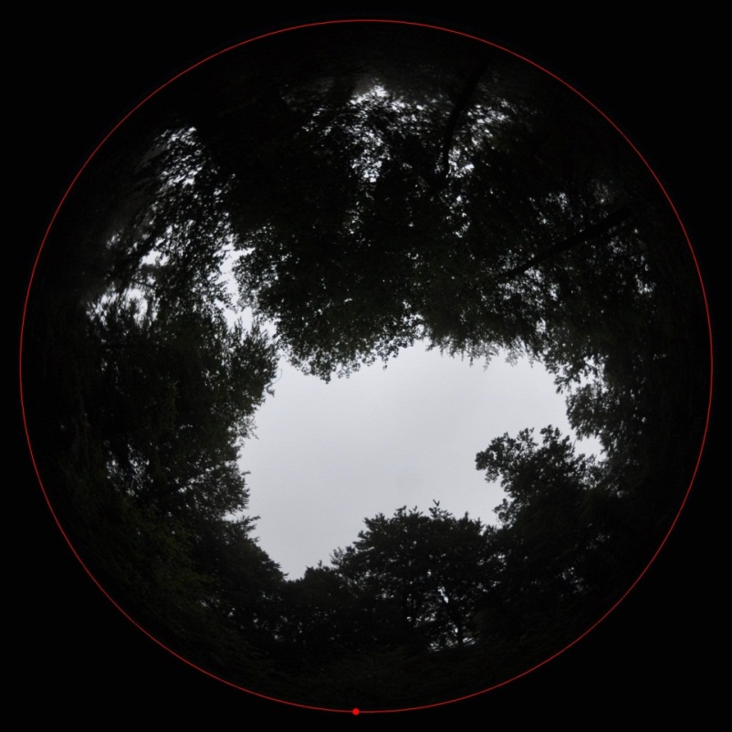
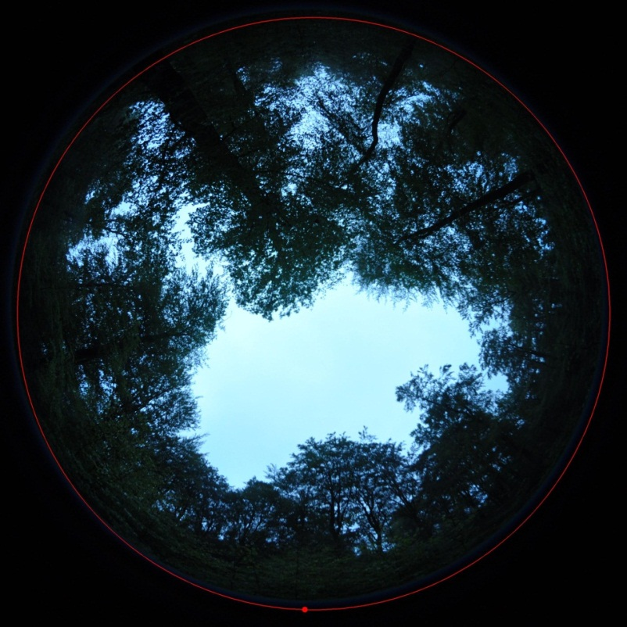
Première validation
A partir de photographies hémisphériques prises au-dessus de la régénération (à 2 ou 3 m)
Traitement validé avec des capteurs (r=0.91)
En 2010
Transmittance = 14 %
En 2011
Transmittance = 20 %

Slide 21
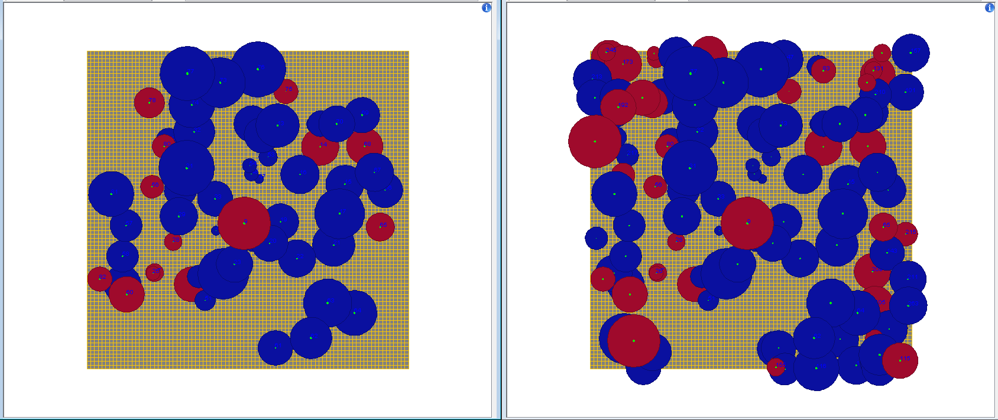
Première validation
Estimation de la porosité des houppiers à partir de photos
Turbid medium (k = 0.5 et Ω = 1)
Interception par les troncs
La pente n’est pas prise en compte
Bi-éllipsoide centrée
27 sites
838 photos et estimations
Différents protocoles d’inventaire (données de l’Ulg + UCL)
Ajout d’arbres virtuels pour combler les trous

Slide 22
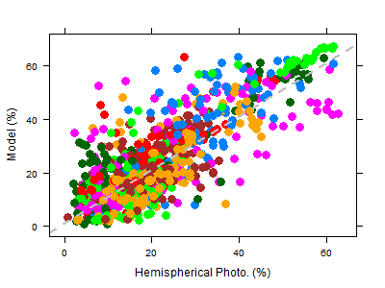
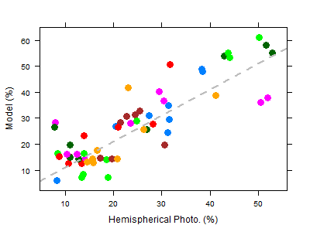
Première validation
Comparaison par point de mesure
Comparaison des moyennes par site et par année

Slide 23
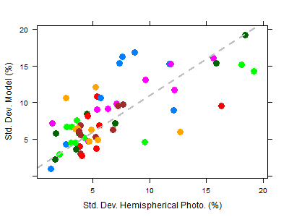
Première validation
Prédiction de la variabilité (écart-type) de l’éclairement transmis par site et par année

Slide 24
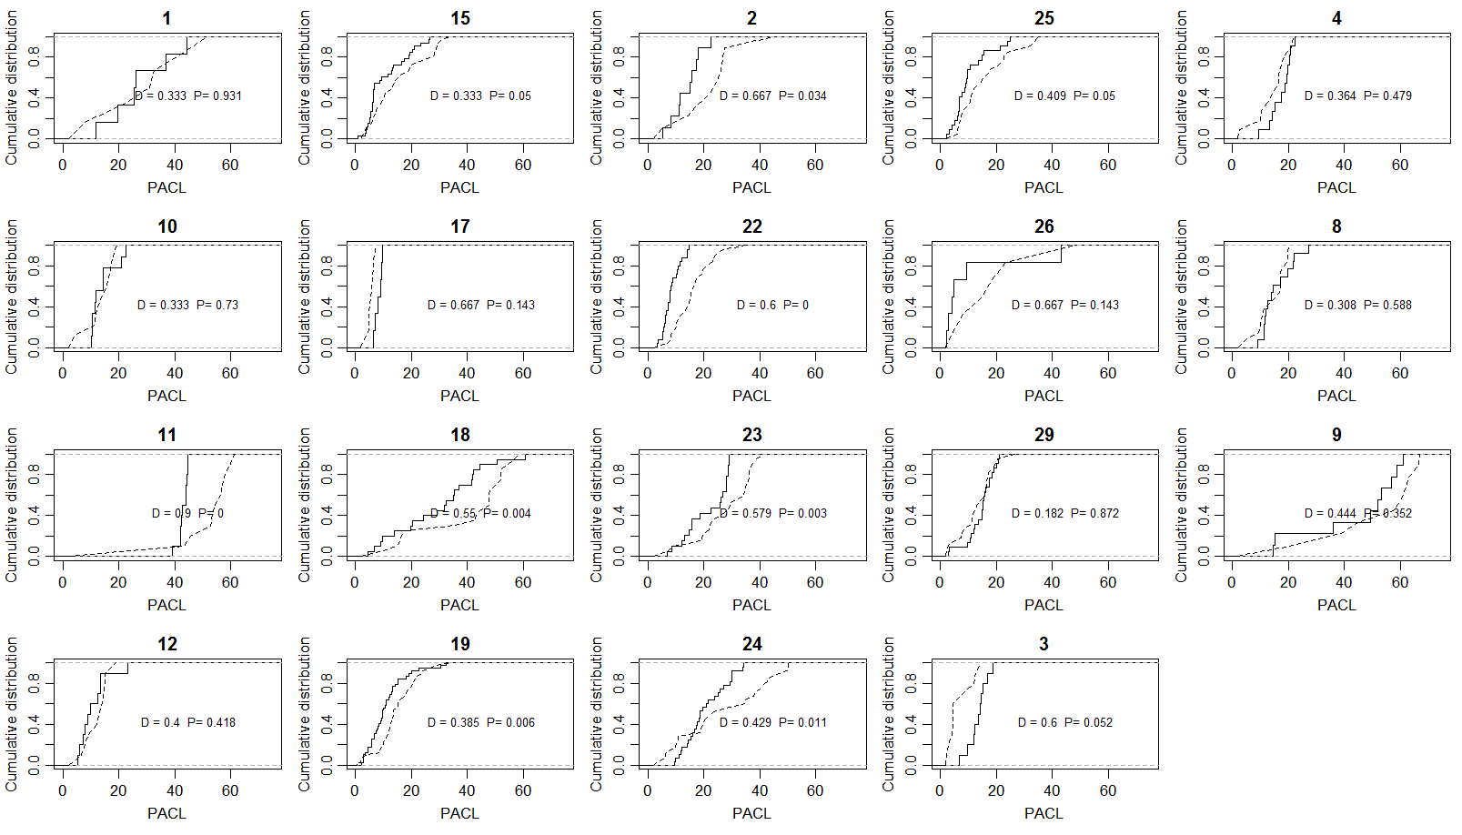
Première validation
Comparaison des distributions statistiques prédites (pointillés) et observées (lignes).

Slide 25
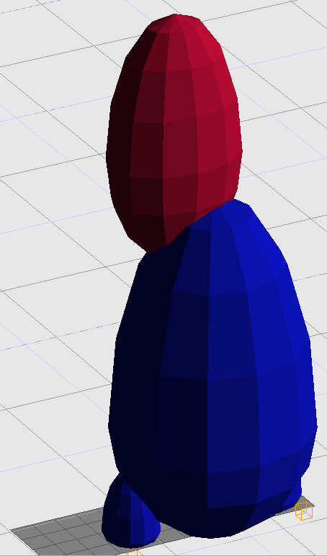
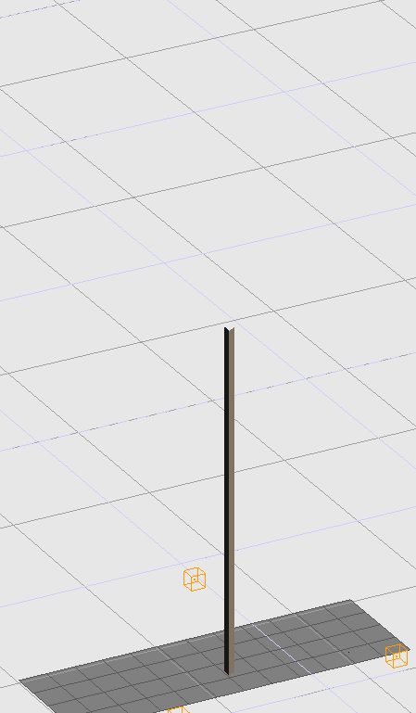
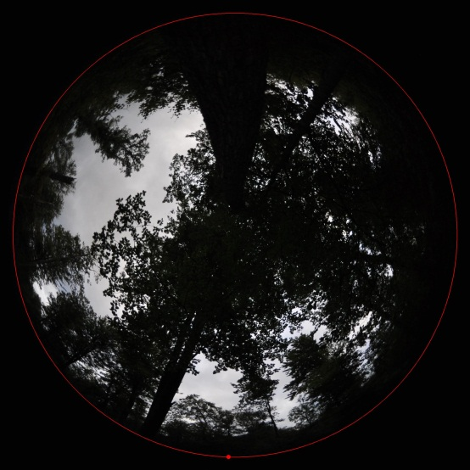
Sous-estimation importante: représentation trop simplifiée de la forme des couronnes? LAD des hêtres du sous-bois?
transmittance mesurée 29 %
transmittance prédite 7 % (ou 13%) C1P3A2010

Slide 26
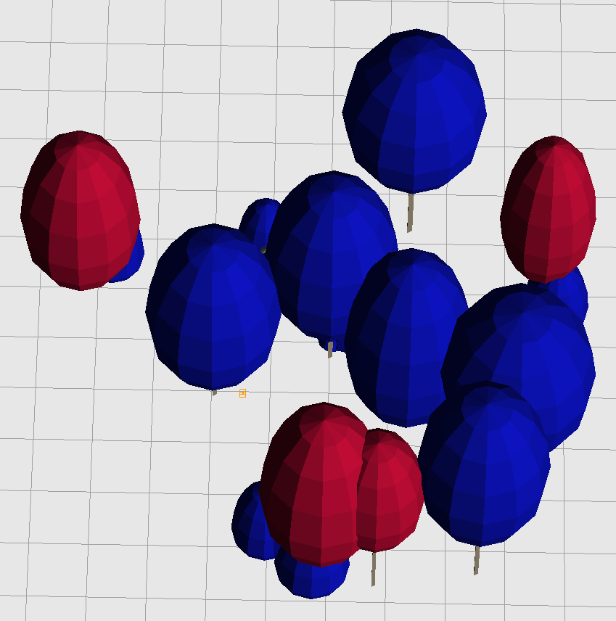
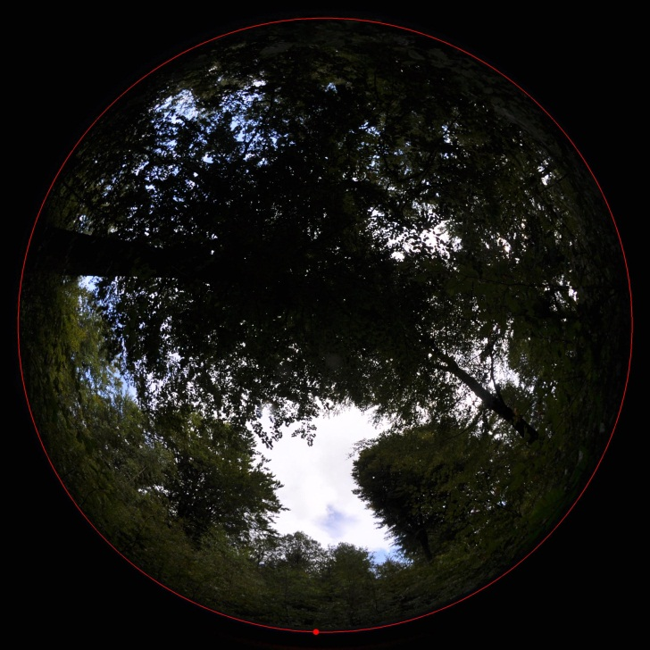
Sur-estimation importante : modélisation des rayons de cimes
transmittance mesurée 8 %
transmittance prédite 44 % C2P8A2010

Slide 27
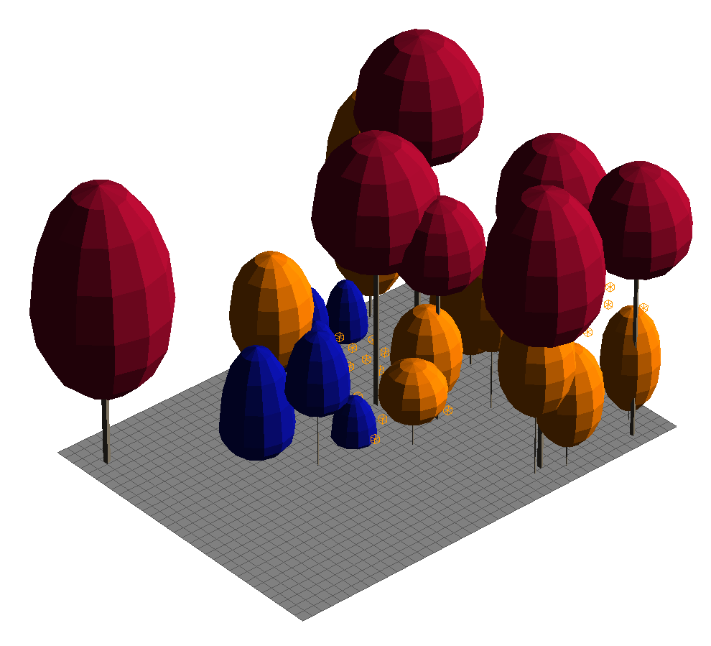
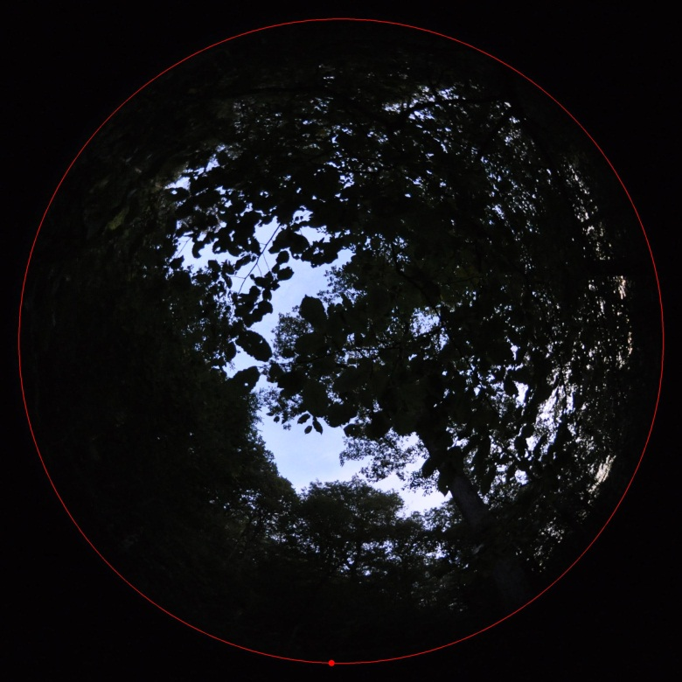
Sur-estimation : présence de branches basses au-dessus des photographies hémisphériques
transmittance mesurée 6 %
transmittance prédite 20 % C15P14A2010
Pente de 36 ° vers l’est

Slide 28
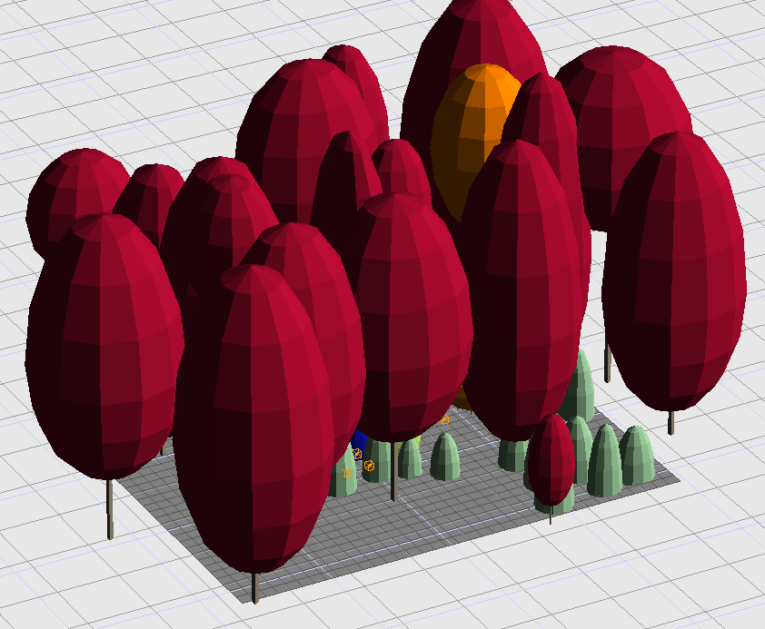
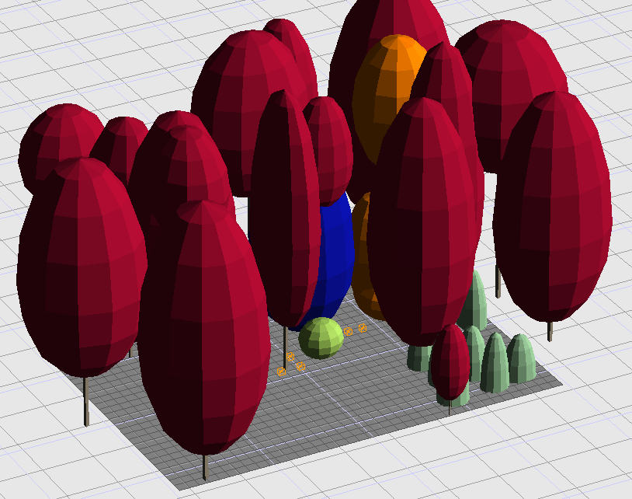
Sous-estimation de l’ensemble des prédictions après éclaircie: effet de la pente et de l’exposition?
2010 – avant éclaircie
Transmittance prédite 14%
Transmittance mesurée 14%
2012 – après éclaircie
Transmittance prédite 38%
Transmittance mesurée 52%
Pente de 25 ° vers le sud

Slide 29
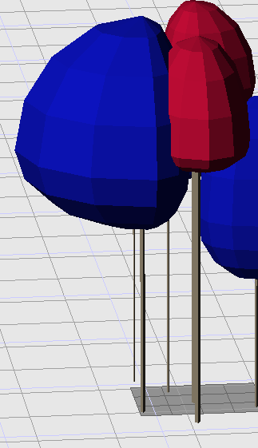
Perspectives
Analyse de sensibilité
Données météo
Turbid medium VS enveloppe poreuse
≠ formes de houppiers
Interception par les troncs
Tester la validité de SamsaraLight pour prédire la croissance de la régénération
Test de différentes approches pour calculer la densité foliaire (LAD)
SLA
(m²/kg)
LADsup
LADinf
Hauteur (m)
base de la
canopée
sommet
de la canopée

Slide 30
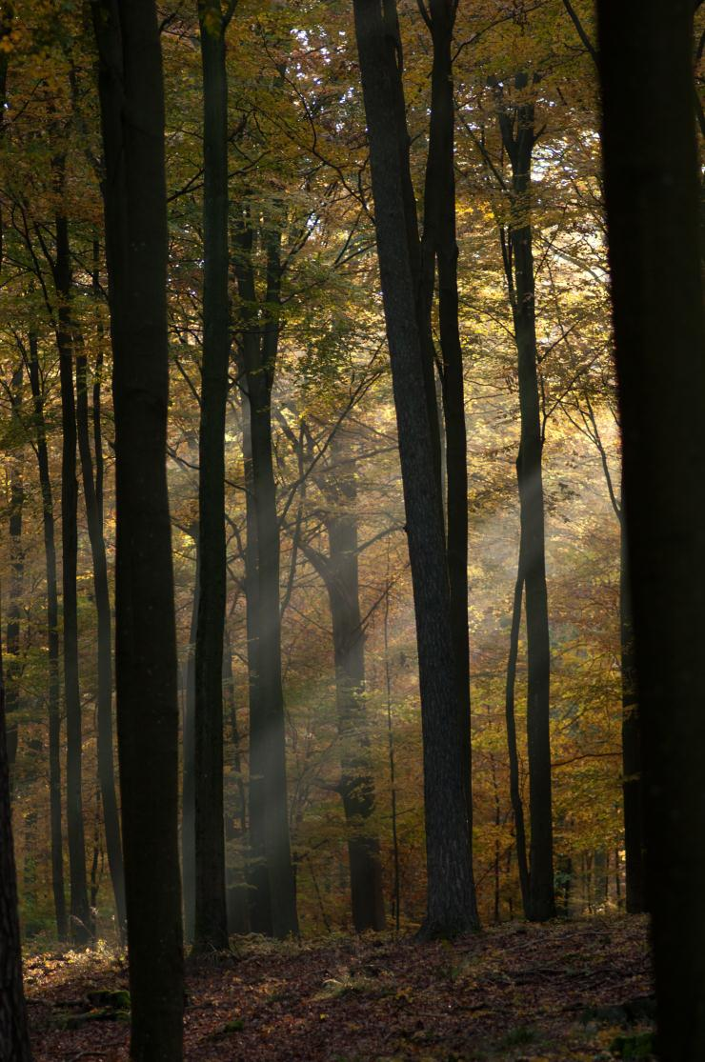
Merci ….

Slide 31
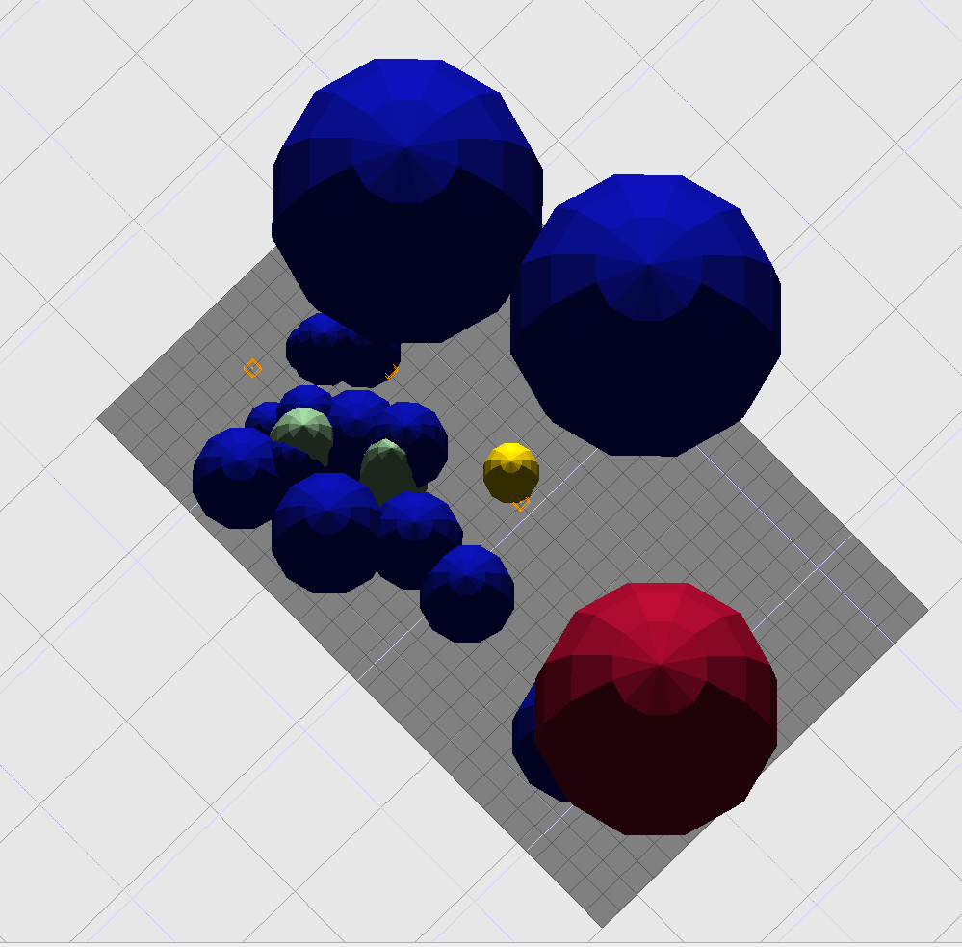
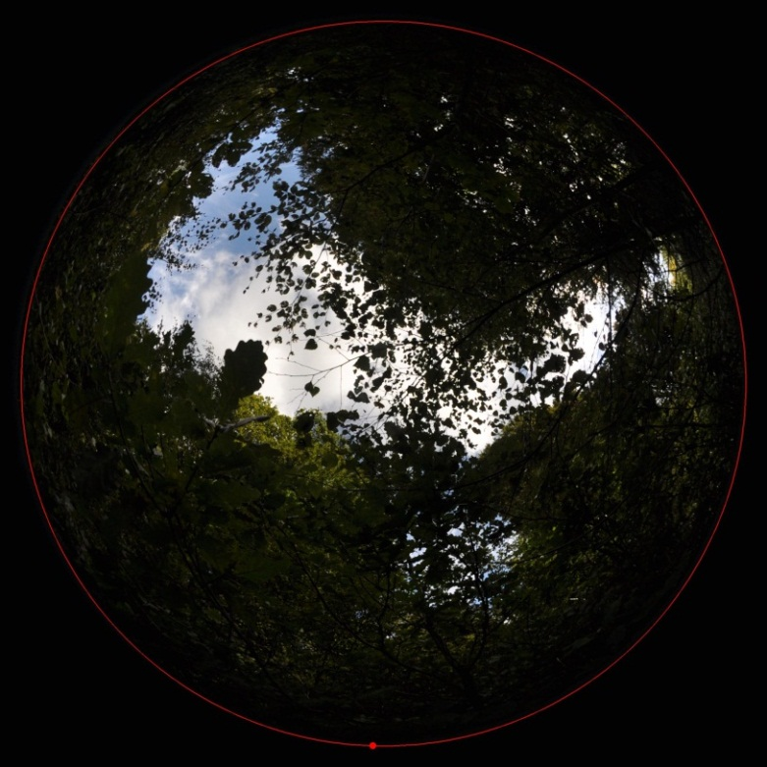
Sur-estimation importante : petit bois difficilement bien représenté
transmittance mesurée 17 %
transmittance prédite 27 % C2P9A2010

Slide 32
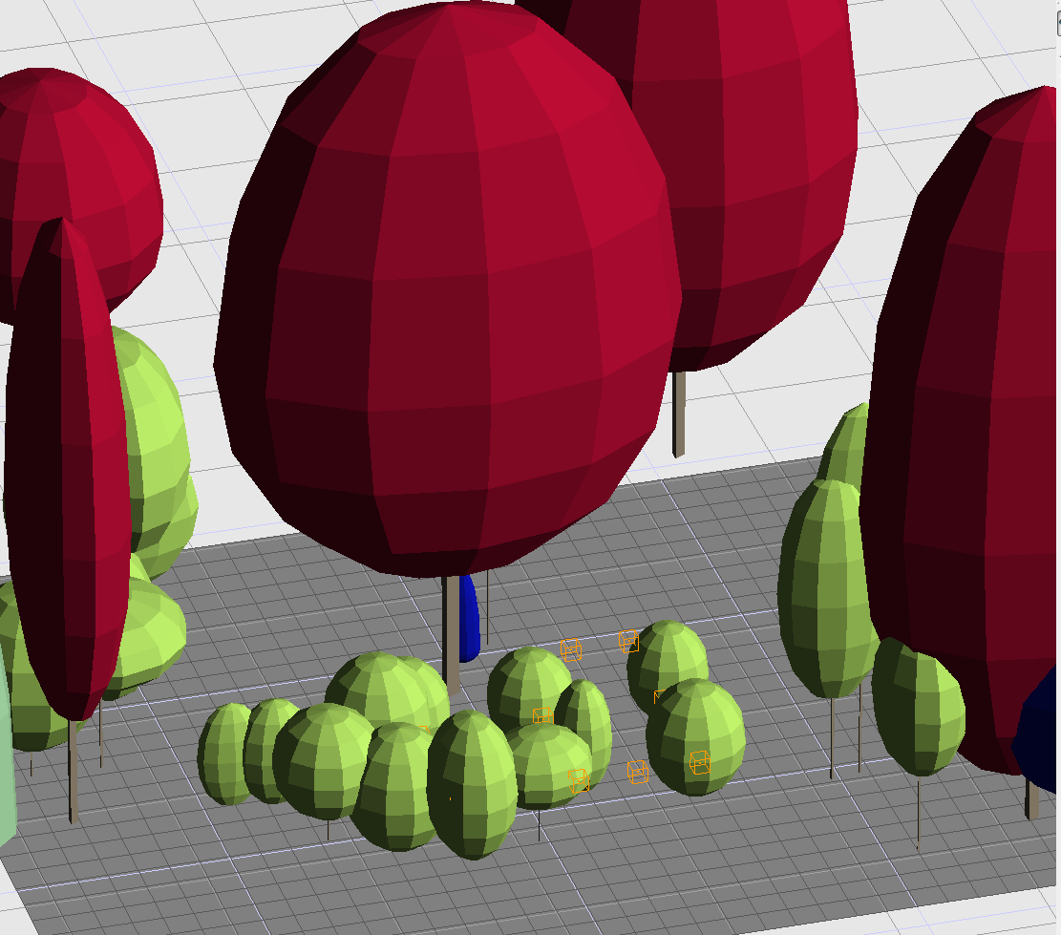
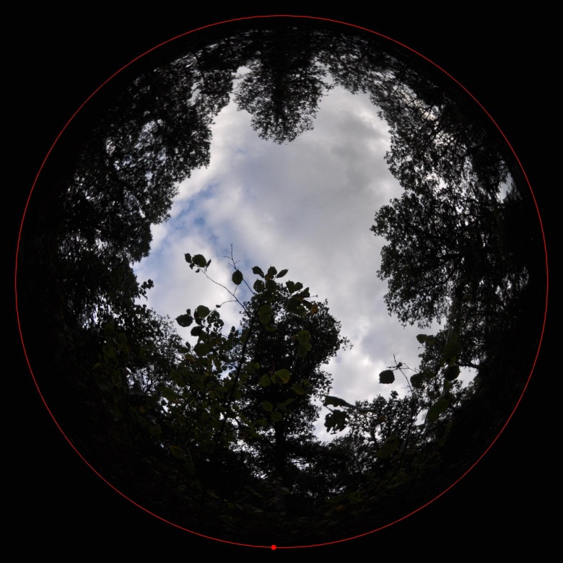
Sur- estimation : sous-bois pas suffisamment bien représenté
transmittance mesurée 42 %
transmittance prédite 60% C11P5A2010
Pente de 25 ° vers le sud

Slide 33
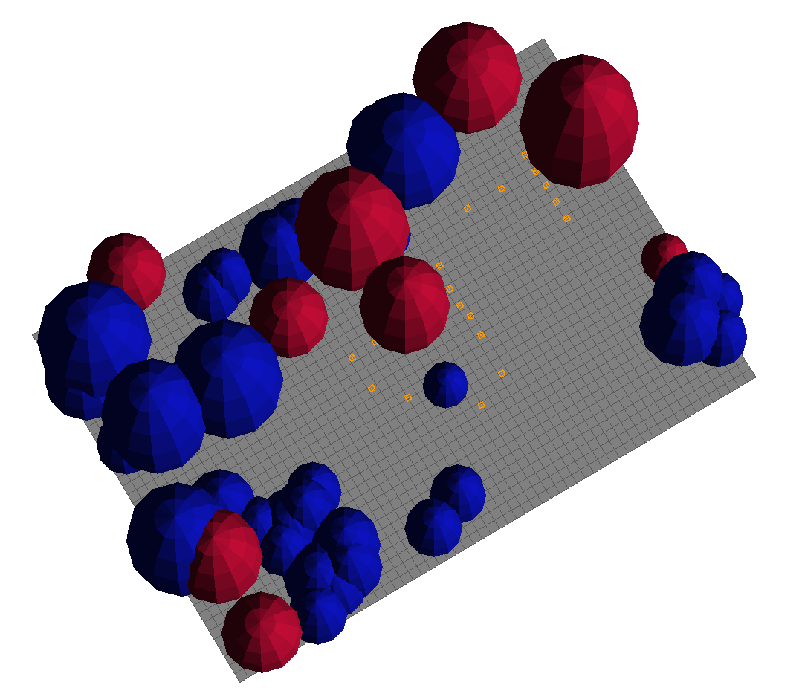
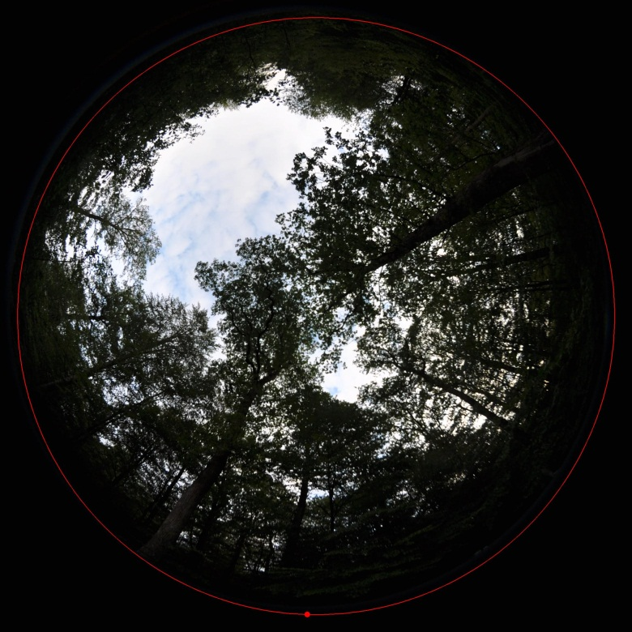
Bonne estimation
transmittance mesurée 31 %
transmittance prédite 31 % C5P1A2011

Slide 34
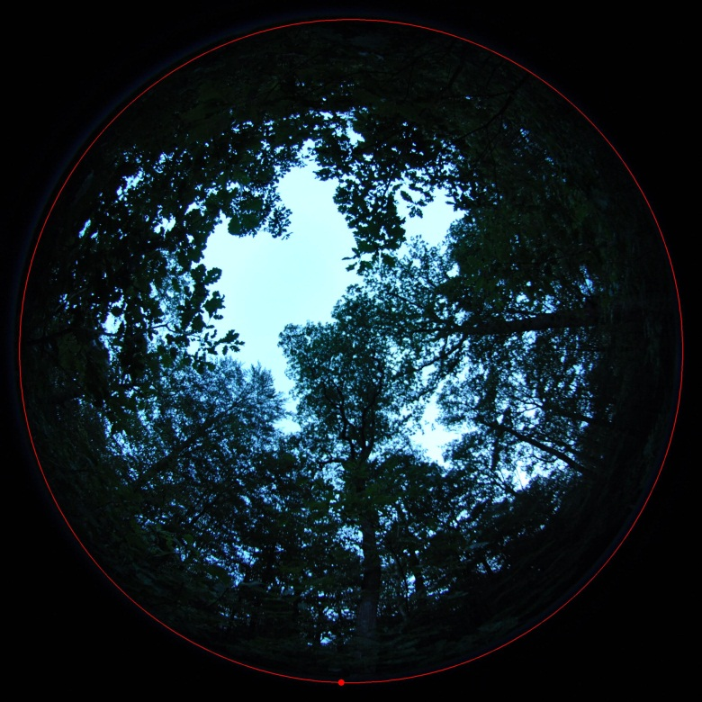
Sur-estimation : sous-bois pas mesuré suffisamment?
transmittance mesurée 23 %
transmittance prédite 43 % C5P6A2011

